Slide 2
Всероссийская военно-патриотическая акция «Горсть памяти»

Slide 3
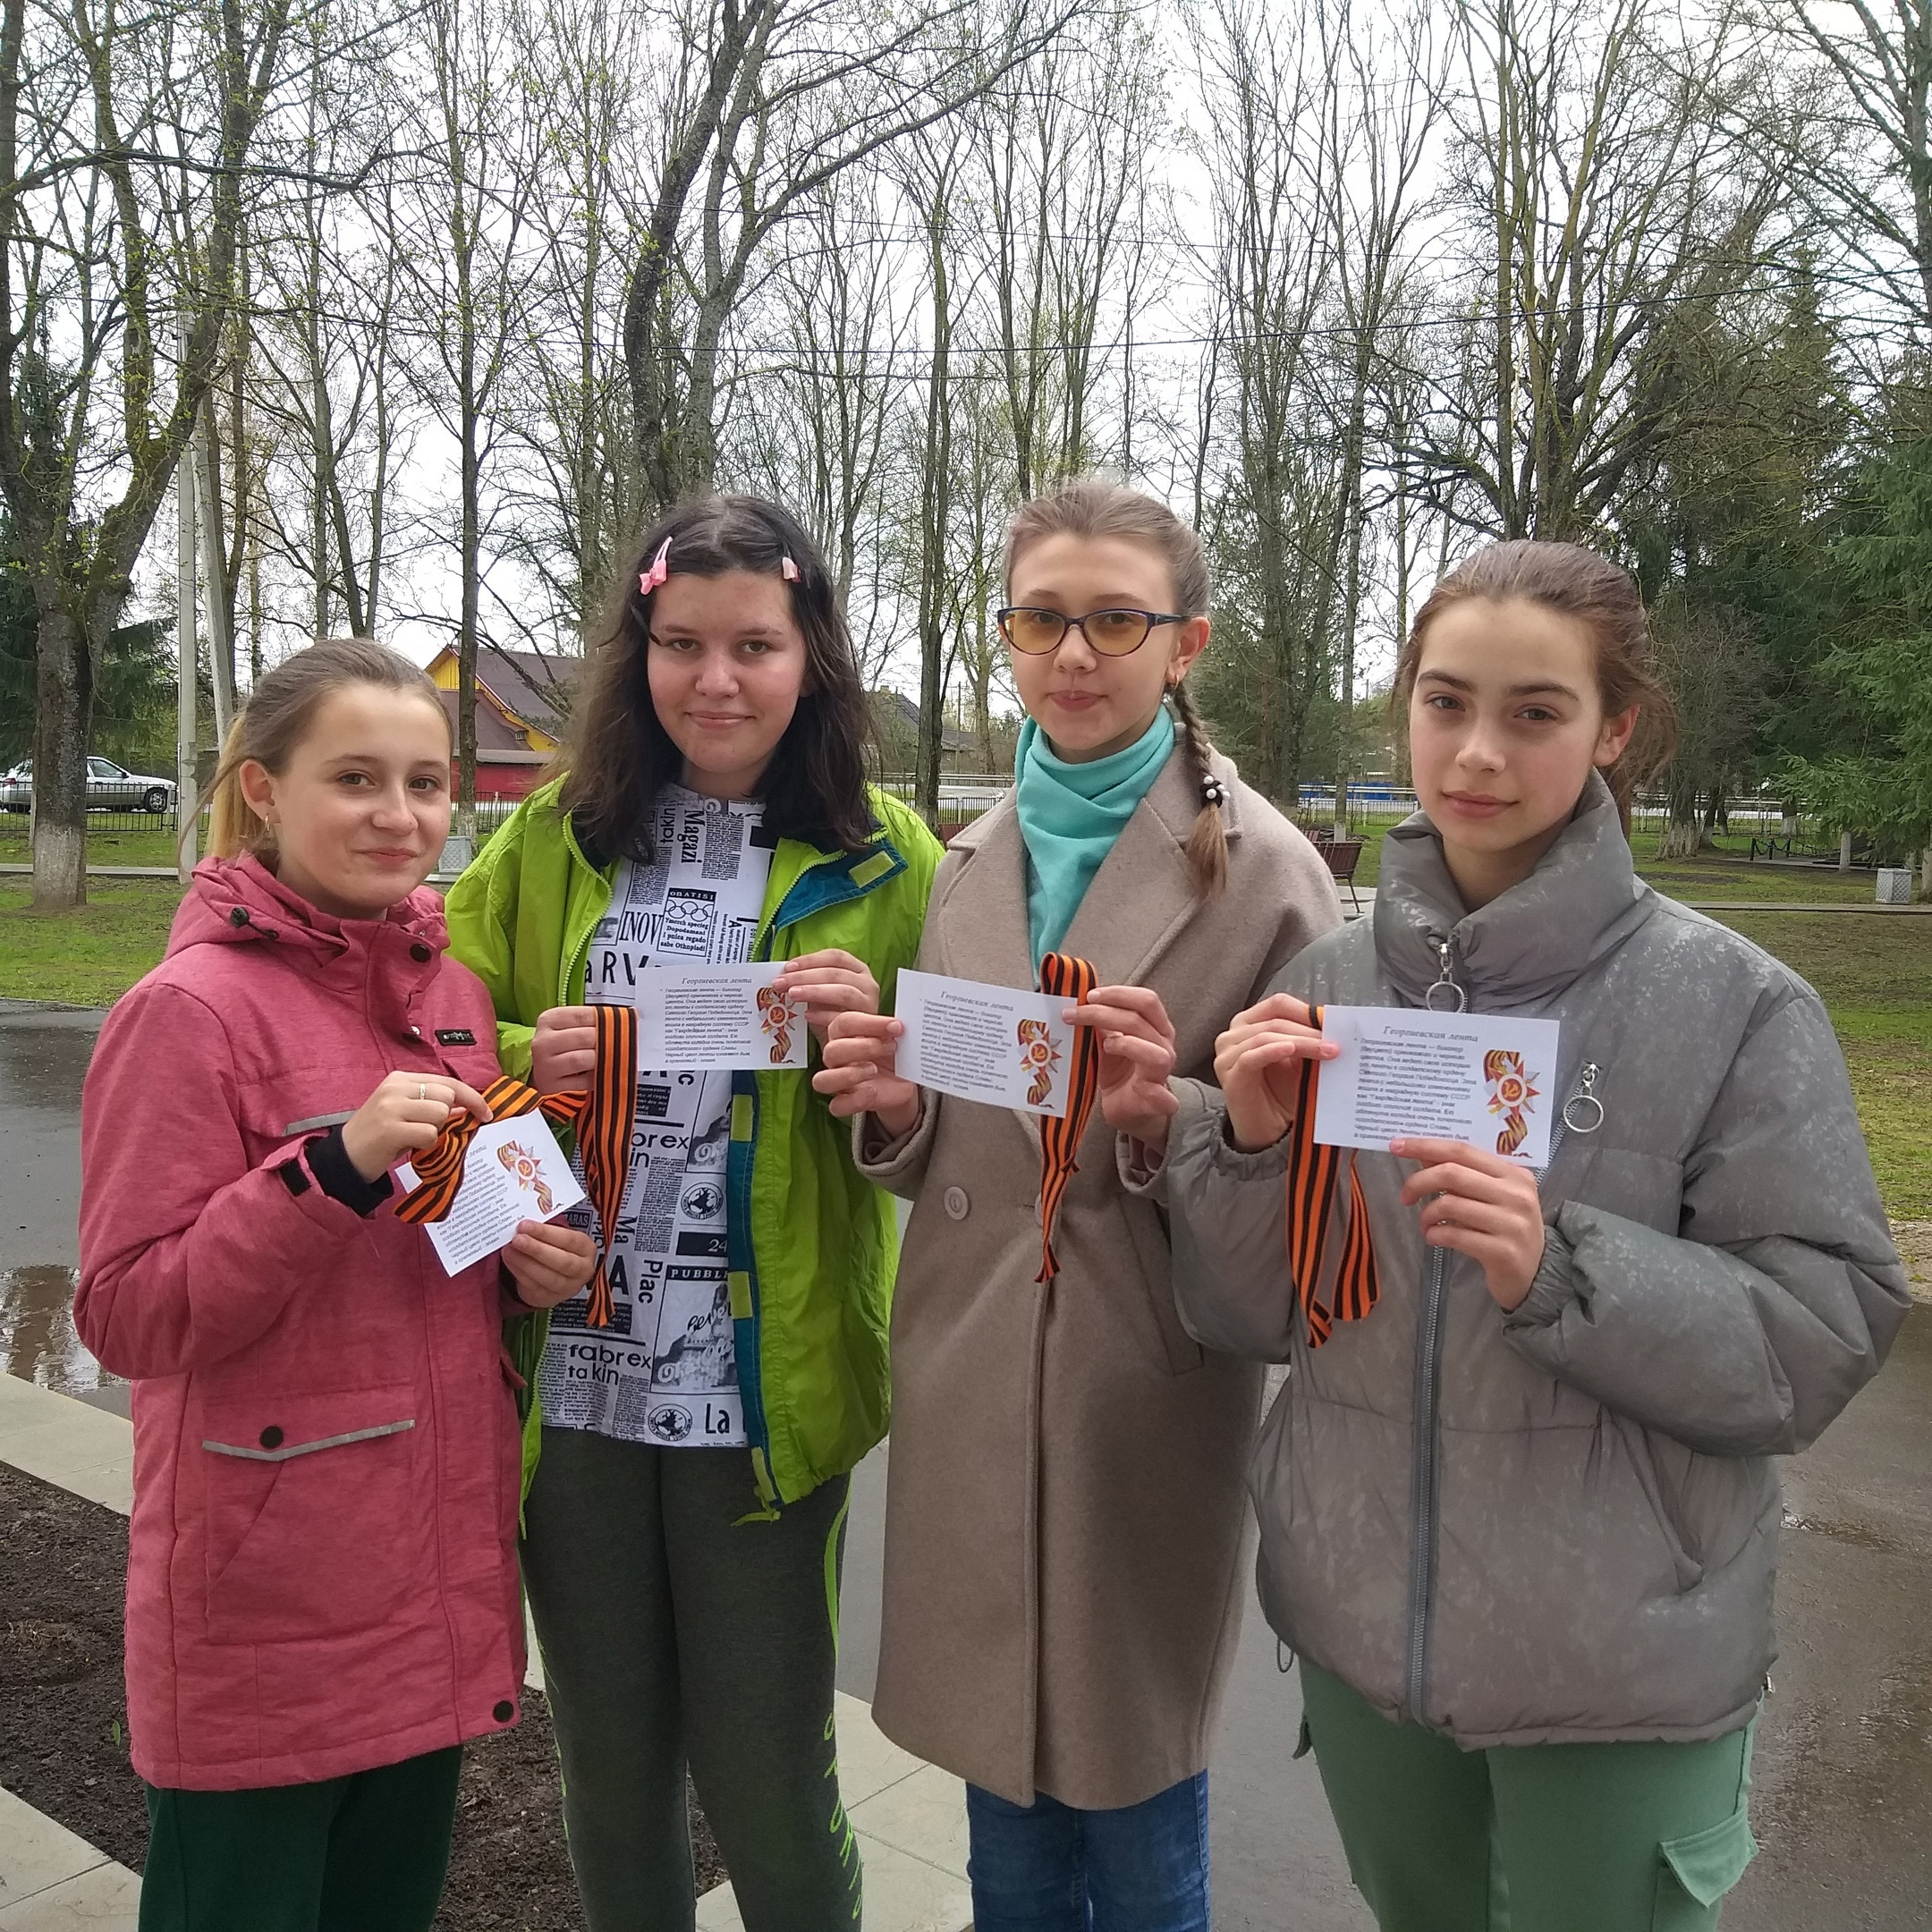
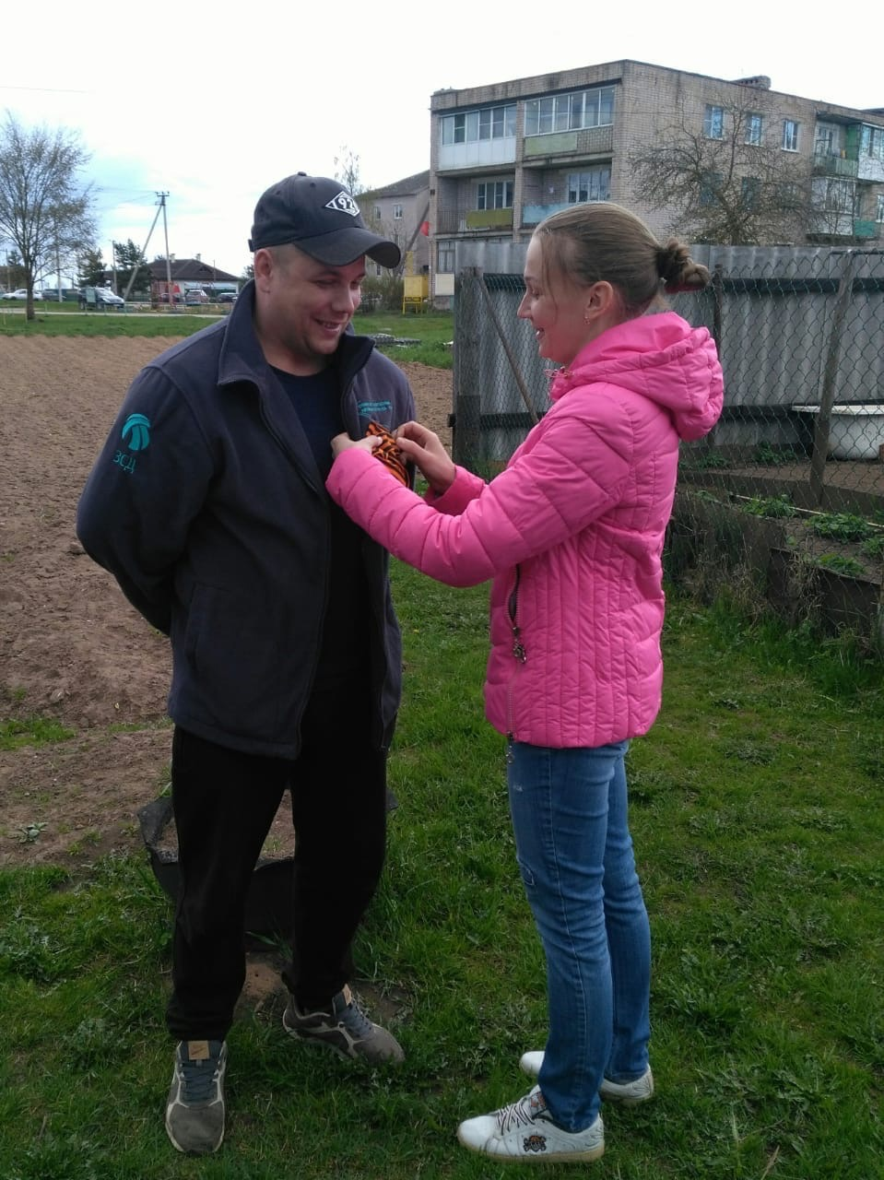
Акция «Георгиевская ленточка»

Slide 4
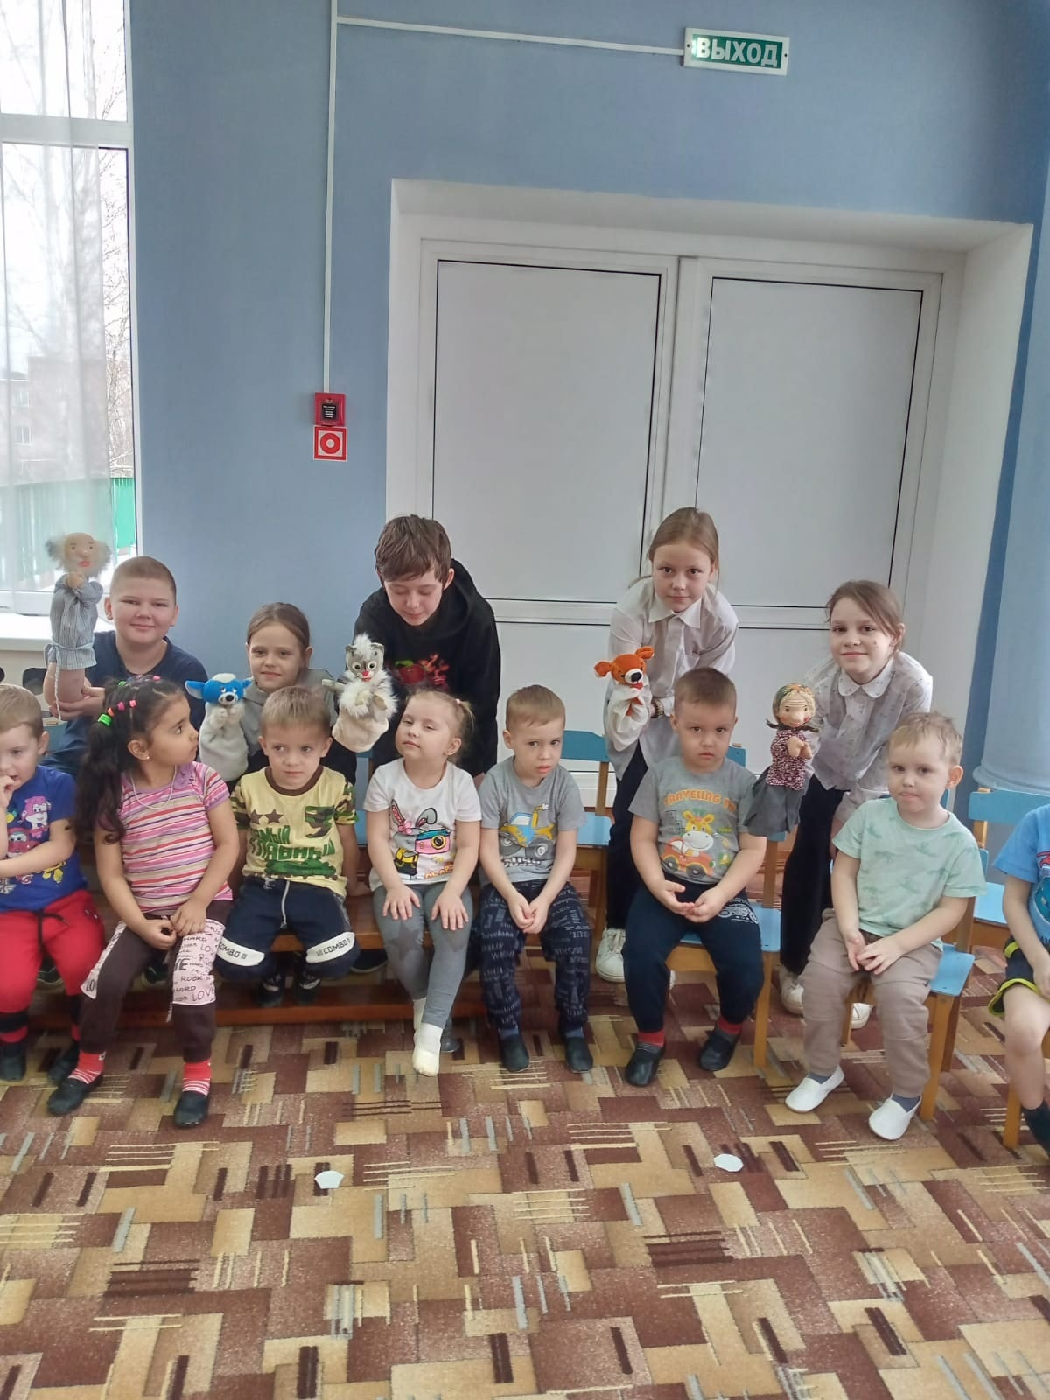
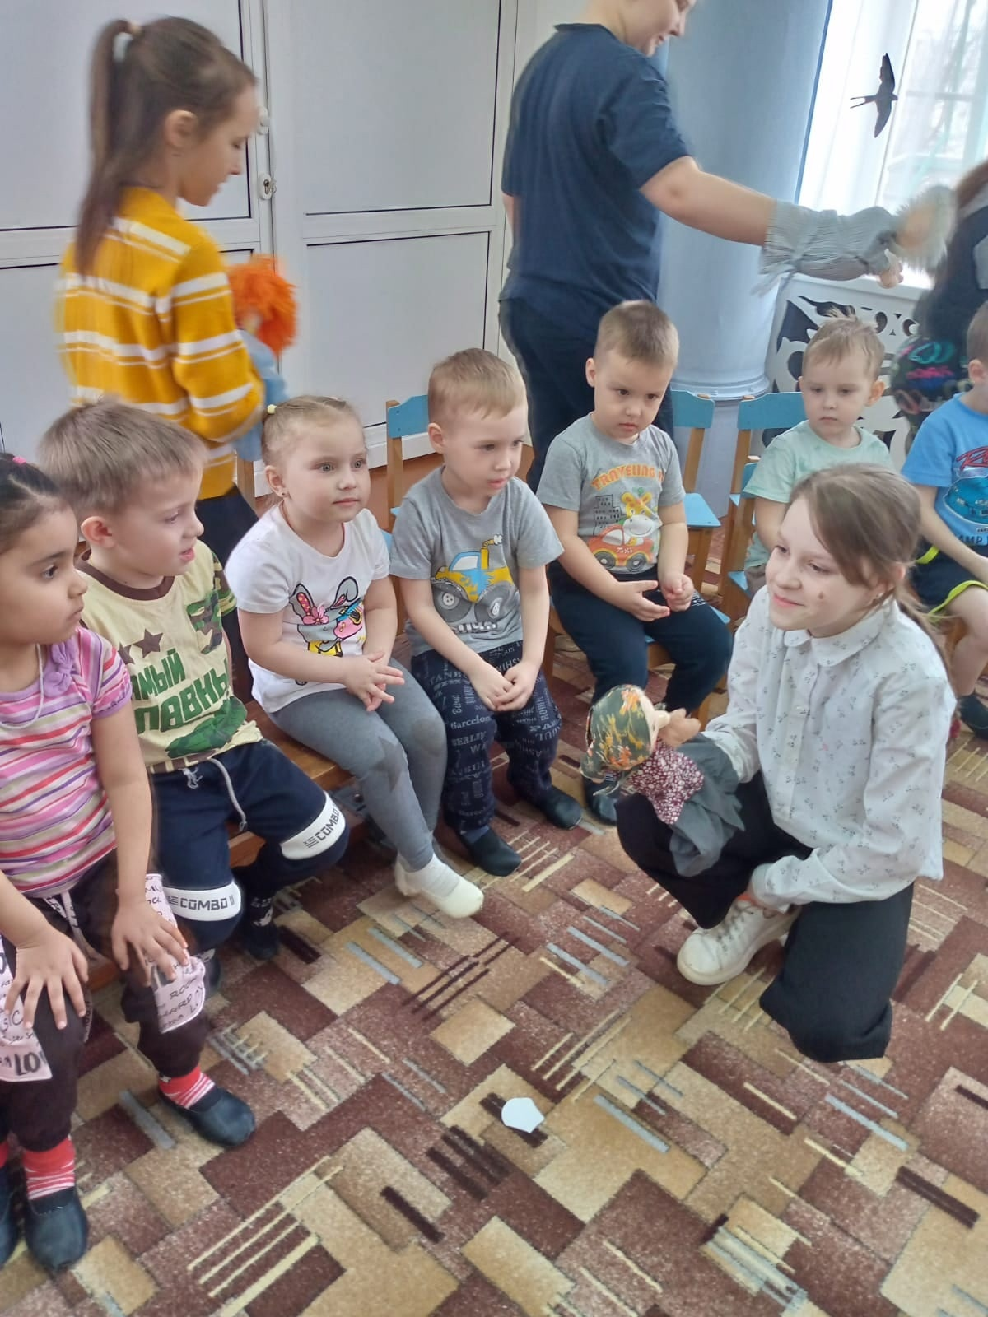
Показ кукольного спектакля «Репка» для детей младшего возраста

Slide 5
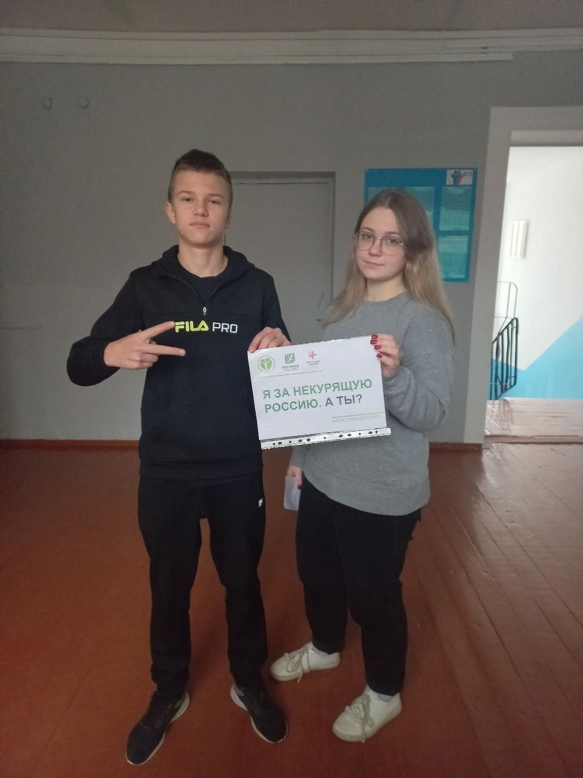
Акция «Я за некурящую Россию»

Slide 6
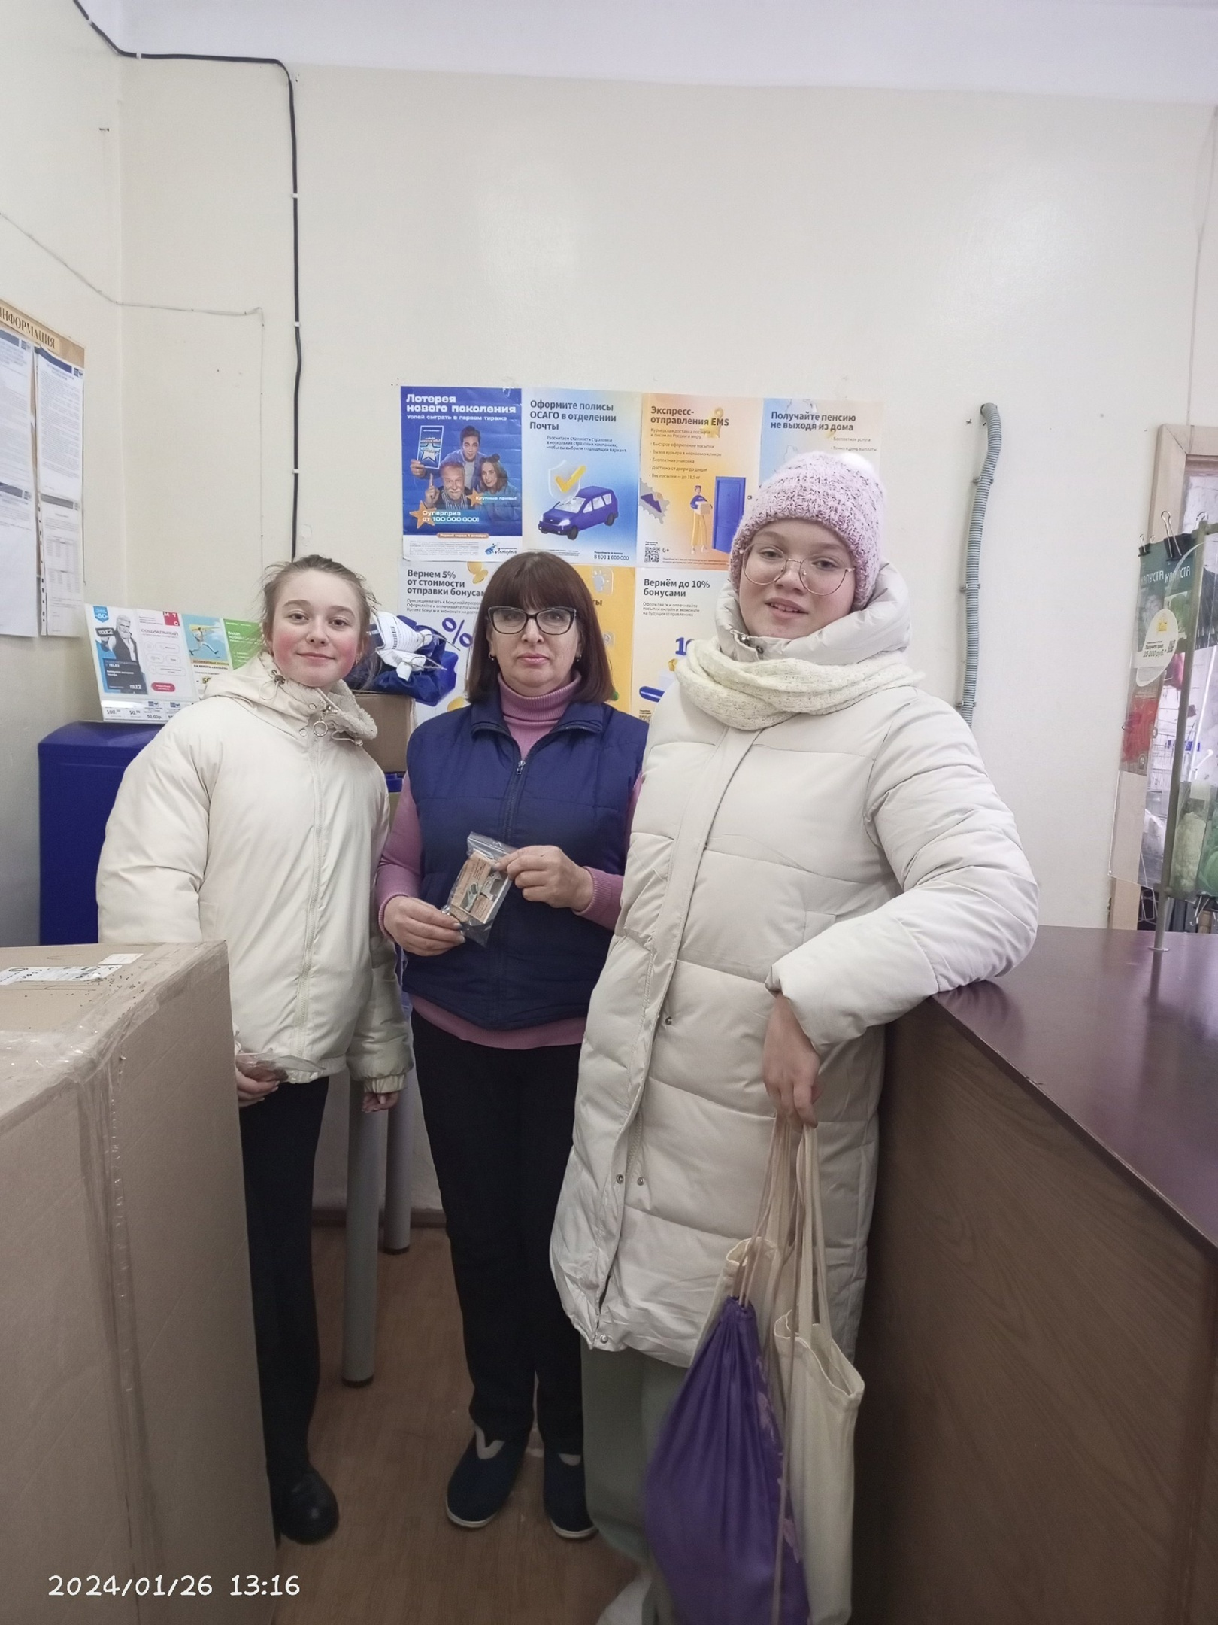
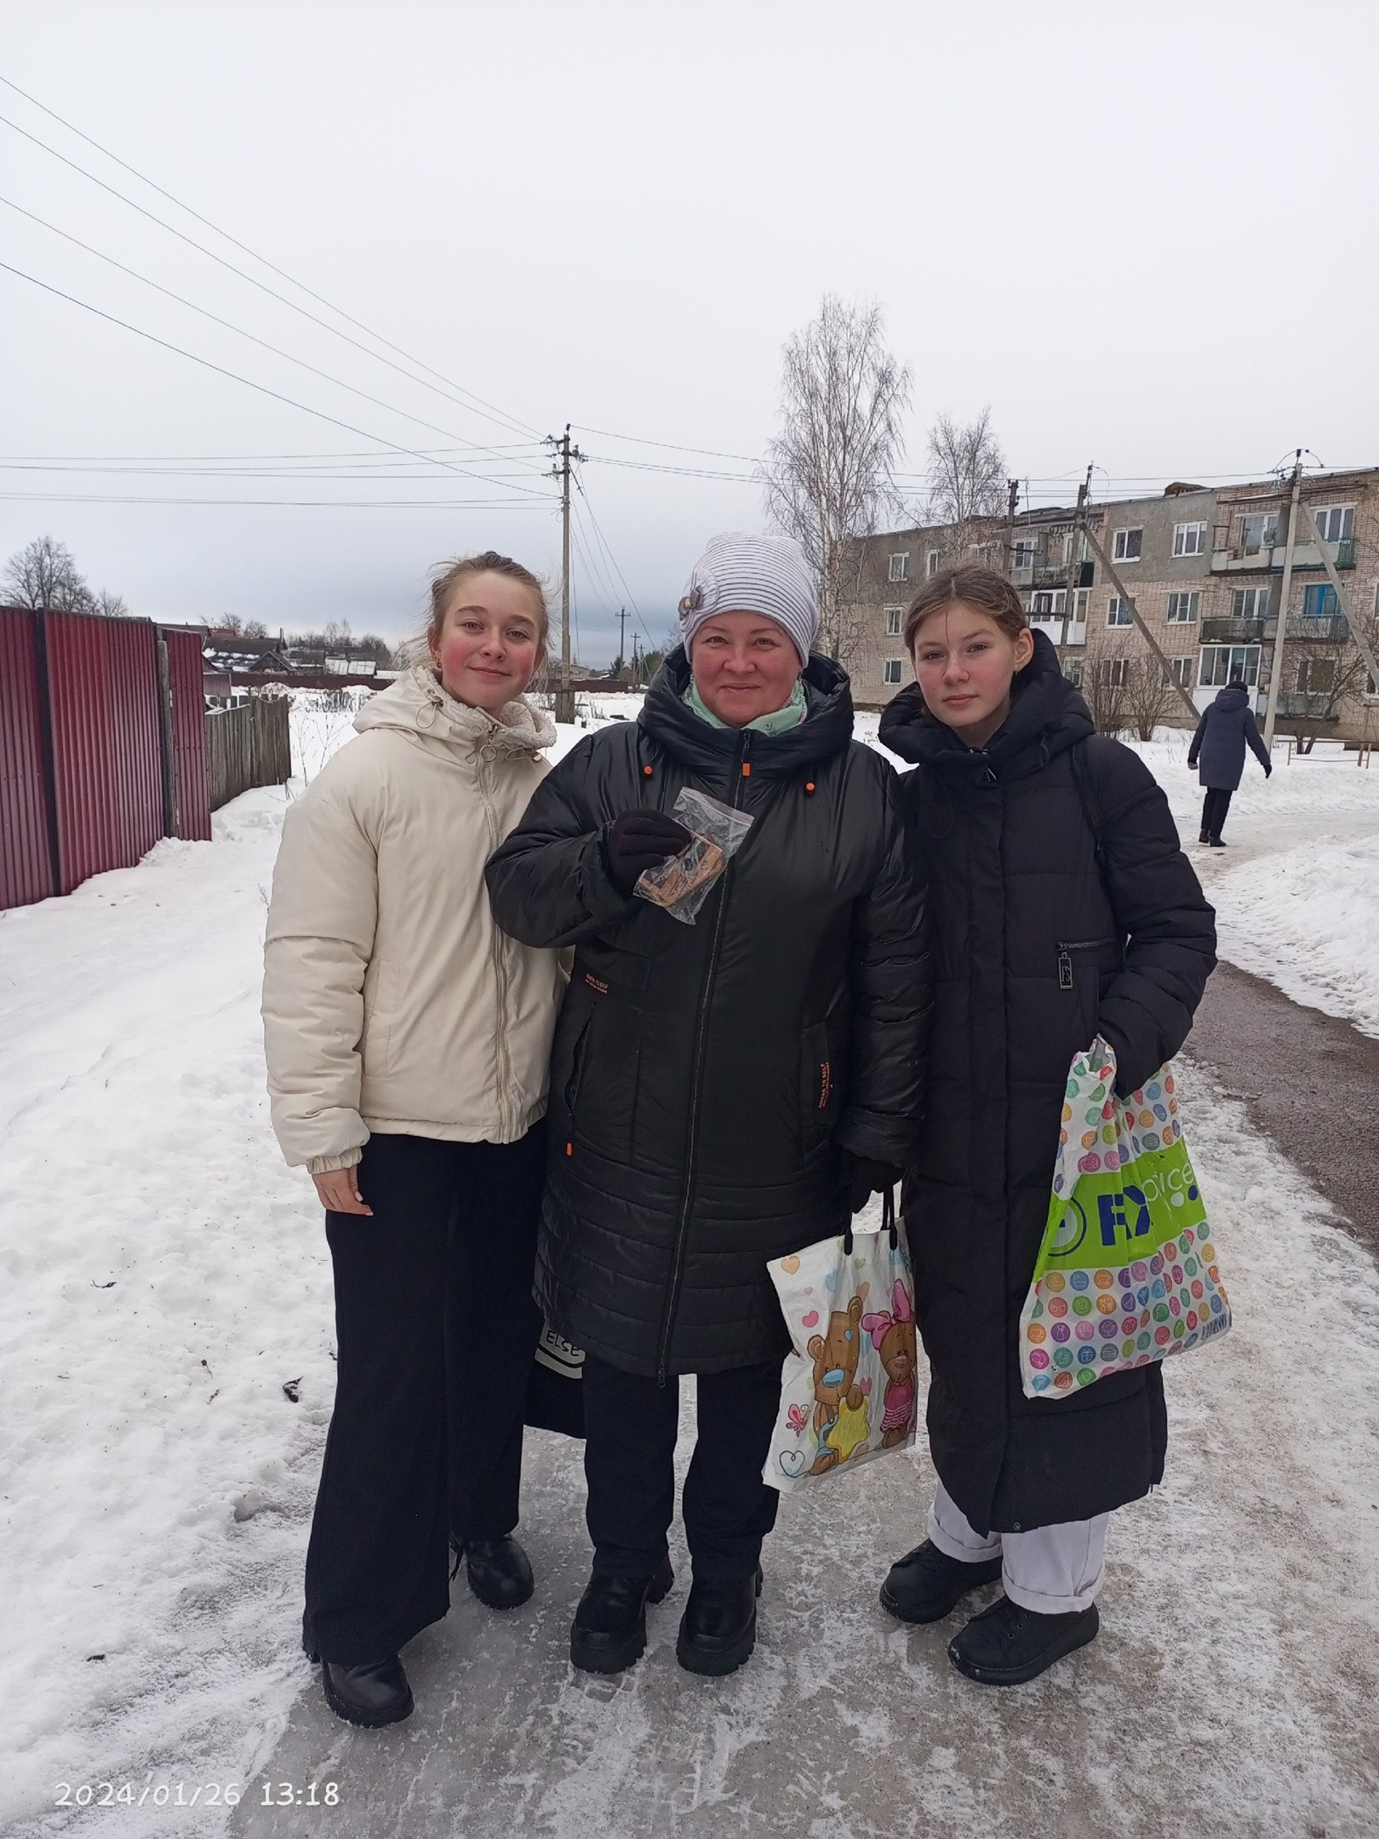
Акция «Блокадный хлеб»

Slide 7
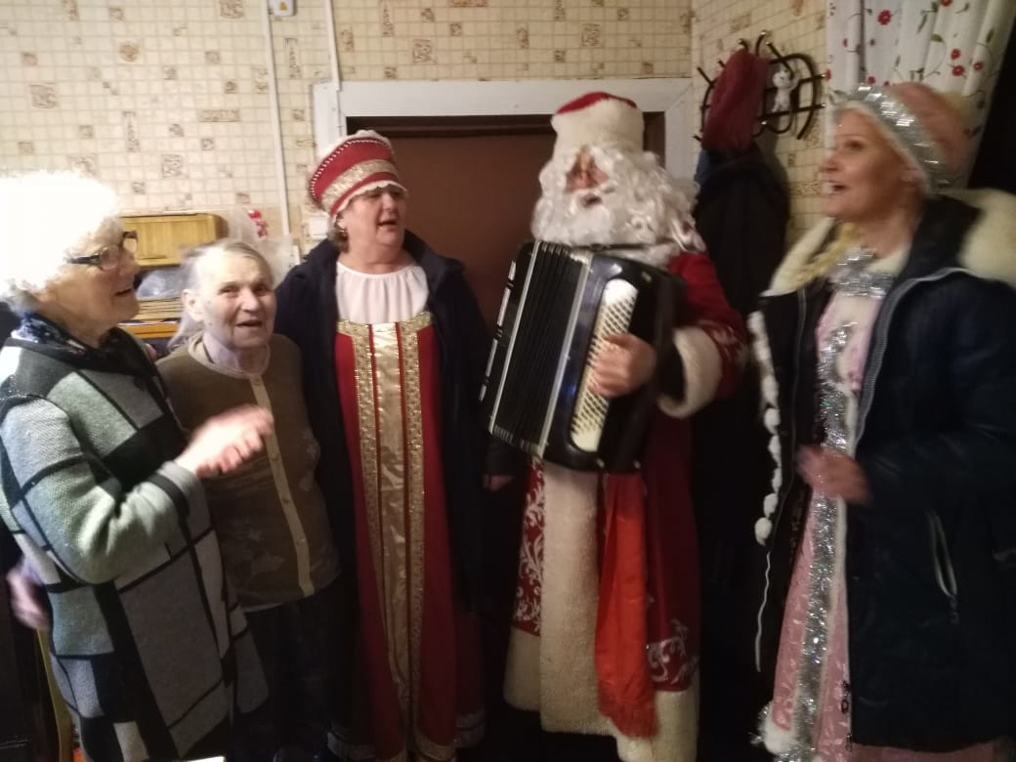
Акция «Новый год в каждый дом»

Slide 8
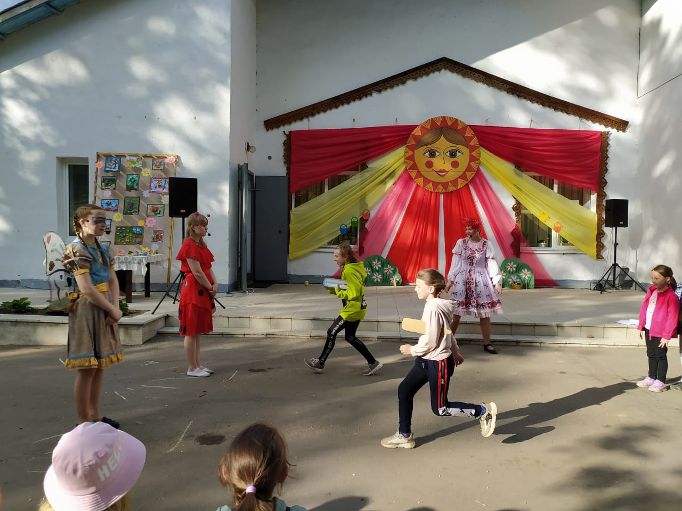
Праздник «Ключи от лета». День защиты детей.

Slide 9
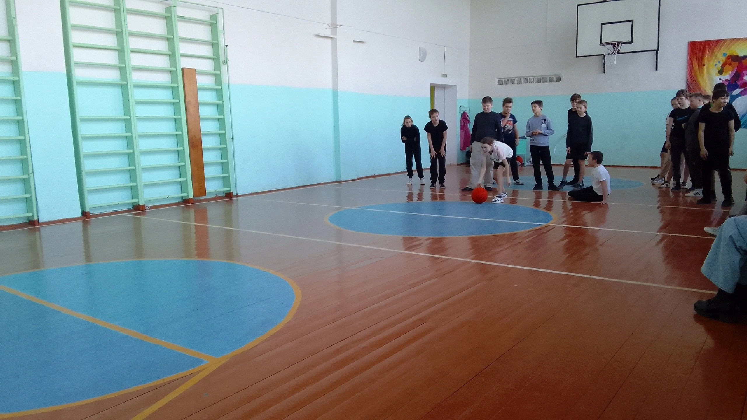
Спортивная программа «В здоровом теле – здоровый дух!»

